Slide 1



第6章 机械波
重点：
(1)掌握描述机械波的物理量： 、 、 ，理解时间周期性、空间周期性；
(2)掌握平面简谐波的波函数的推导、物理意义、与质点振动的关系；
(3)波的能量及其与质点振动能量的差别，几个能量概念；

Slide 2
(4)了解惠更斯原理及其应用；
(5)波的叠加原理、波的干涉现象以及相干条件，驻波及其特点，半波损失；
(6)多普勒效应

Slide 3
振动在空间的传播形成波动
机械波：机械振动在介质中的传播 例：声波、水波 （需要介质）
电磁波：变化电场和变化磁场在空间的传播 （不需要介质）
物质波：波动是一切微观粒子的属性，与微观粒子对应的波称为物质波
各种波的本质不同，传播机理不同，但其基本传播规律相同。

Slide 4
§6—1 机械波的产生及描述
一、机械波的产生
1．产生条件
(1)作机械振动的物体作为波源；
(2)有能够传播这种振动的介质
机械振动在弹性介质中的传播形成弹性波。弹性媒质的质元之间以弹性力相联系。

Slide 5
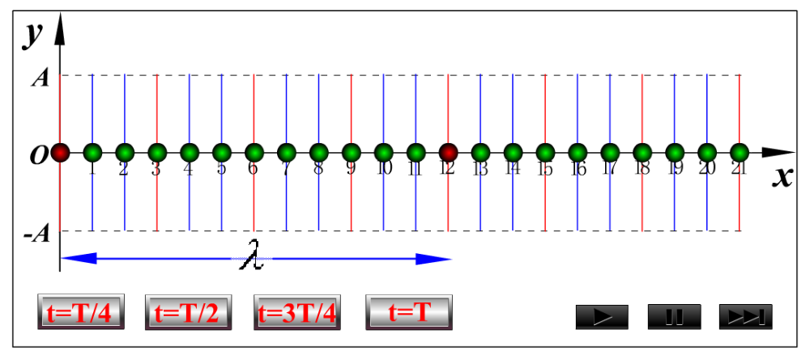

Slide 6
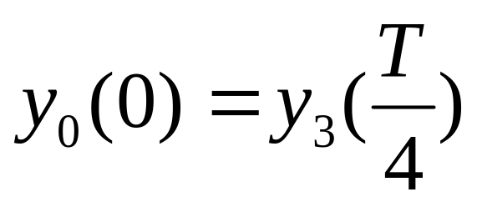
2．由产生过程可看出：
(1)波动是振动状态（相位）的传播
a．各质元在各自平衡位置附近振动
b．相邻质元靠弹性力带动
c．某质元的振动状态在后一时刻后一质元处出现
例：

Slide 7
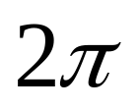
d．沿着波的传播方向，相位依次落后
e．有些质元振动状态相同（同相），相邻的同相质元间距离为一个波长、相位差为
(2)波动是能量的传播

Slide 8
3．分类
(1)横波：质元振动方向与波传播方向相垂直 例：电磁波
产生横波时，一层介质相对于另一层介质平移而发生切变，从而产生切变弹性力；只有固体能发生切变，故横波只能在固体中产生。

Slide 9
(2)纵波：质元振动方向与波传播方向相同 例：声波
产生纵波时，介质拉伸或压缩产生体变，而产生弹性力；固体、液体、气体都能传播纵波。

Slide 10
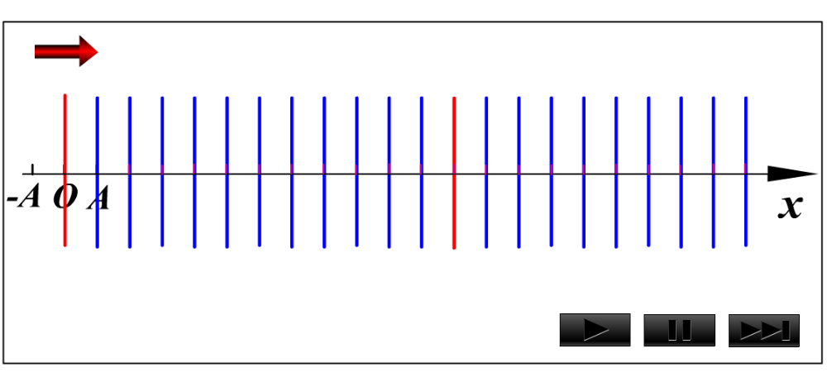

Slide 11

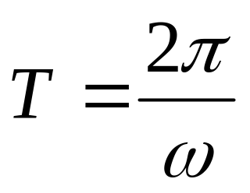
二、描述波动的物理量
机械波的每一个质元在做机械振动，具有时间周期性（由 、 体现）；
固定某一时刻t来看，各质元的位移分布具有空间周期性（由 体现）
1．周期 ：质元一次全振动的时间
波传播一个完整波的时间

Slide 12
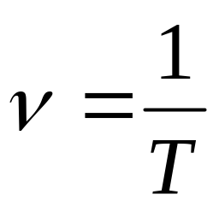
频率 ：质元单位时间内完成全振动的
次数
波单位时间内传播的完整波的个数
、 由波源决定
2．波长 ：相邻两个振动状态完全相同的质元间的距离
振动在一个周期T内传播的距离
一个完整波的长度
由波源、介质决定

Slide 13
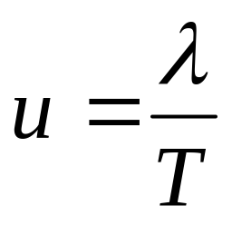
3．波速 ：振动状态在单位时间内传播的距
离 （与质元的振动速度不同）
由介质决定

Slide 14
三、波的几何描述
波源在弹性介质中振动时，振动向各个方向传播。
1．波线：描述波的传播方向，切线方向与该处波传播方向一致的线
2．波前：在介质中作出某一时刻振动所传播到的点的轨迹
波面：振动状态相同的各点的轨迹
波前即最前面的波面
可按照波前的形状分类：平面波、球面波

Slide 15
波面
波线
平面波
球面波
3．在各向同性均匀介质中，波线恒与波面垂直，沿波线方向各质元的振动相位依次落后

Slide 16
§6—2 平面简谐波的波函数
简谐波：在均匀的无吸收的介质中（即各质元的振幅均为A），波源做简谐振动时，在介质中形成的波
任何复杂的波都可以看成由若干个简谐波叠加而成。
波函数即描述各时刻各质元的运动的表达式
平面简谐波可当作一维简谐波来研究

Slide 17
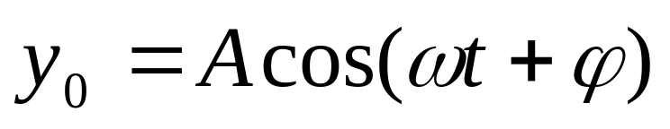
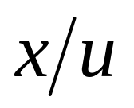
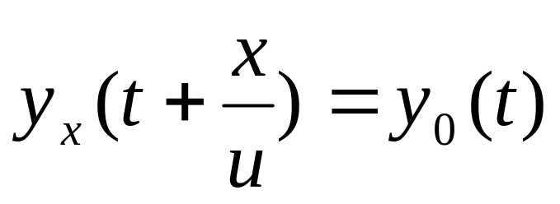



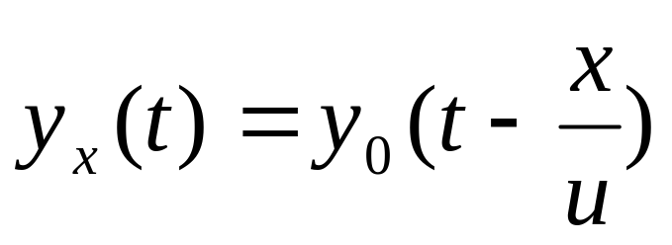
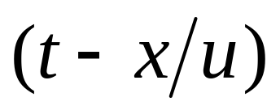
设波传播方向沿x轴正向，原点处质元振动方程为
对于x处的质元来说，原点t时刻的振动状态需要 的时间间隔才能传播到x处，即：
换言之，x处质元在t时
刻重复原点处质元在
时刻的振动：

Slide 18
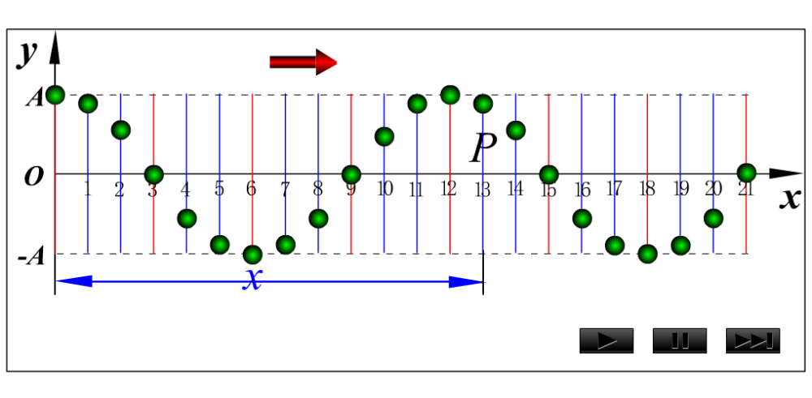

Slide 19
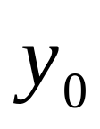
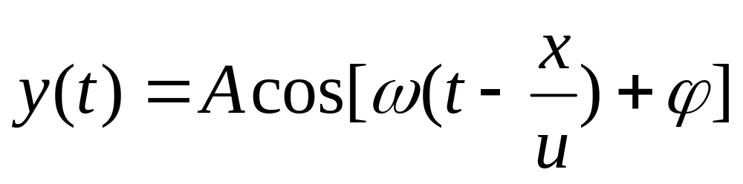
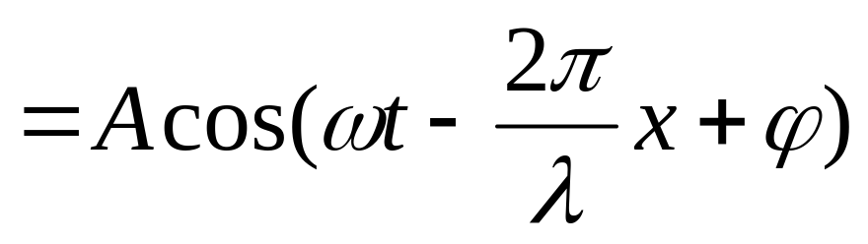
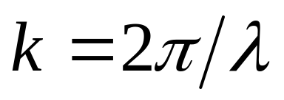
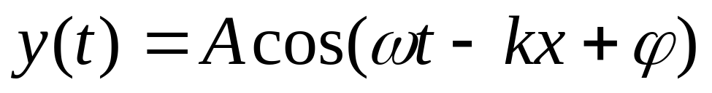
把角标x去掉，将 的表达式带入上式可得x处质元的振动方程：
这一方程给出了任意位置x处的质元在任意时刻的位移，即平面简谐波的波函数。
令波数 ，波函数可写为：

Slide 20
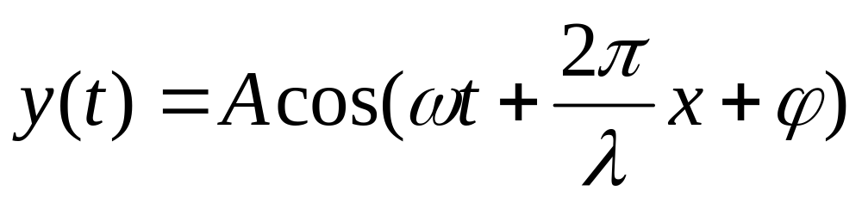
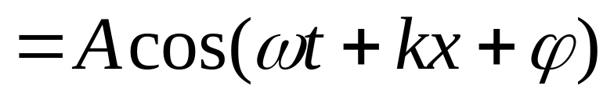

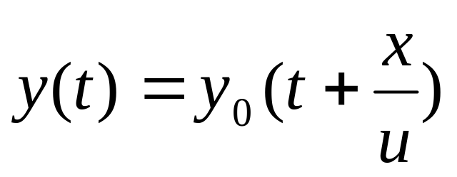
1．若波的传播方向沿x轴负向，则波函数为：
推导过程：如图

Slide 21
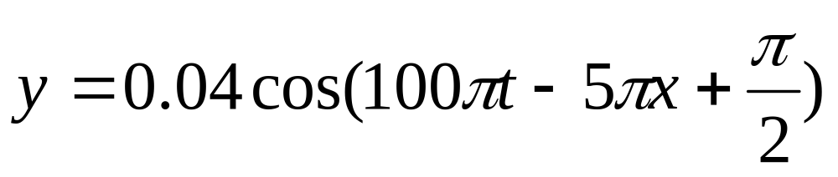
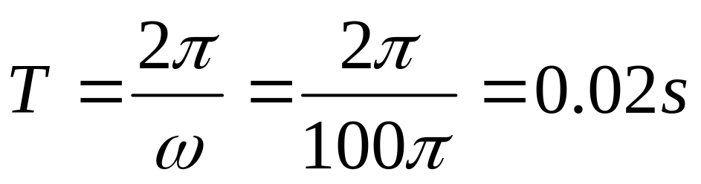
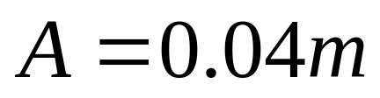
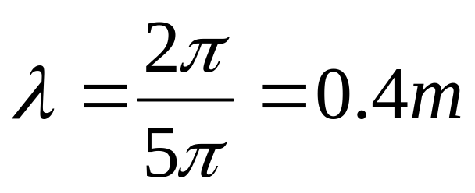
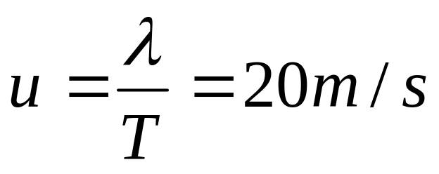
例1．有一平面简谐波
则有：
(1)
波沿x轴正向传播

Slide 22
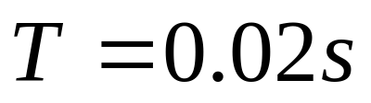
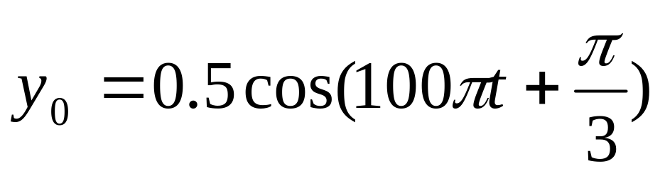
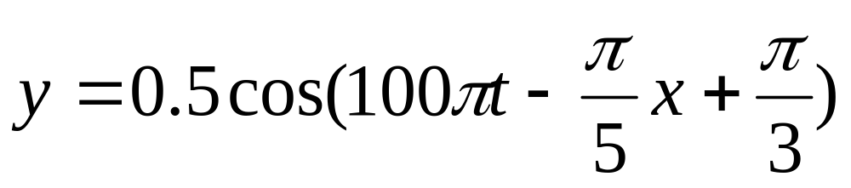





练习：已知 ，某质元振动方向如图
可得原点振动方程为：
波函数为：
y
O
x

Slide 23
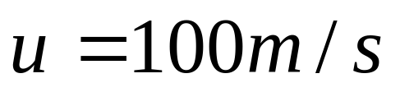
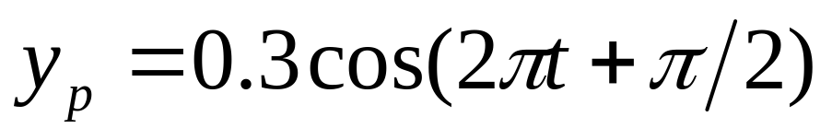
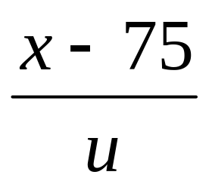
例2．有一平面简谐波在介质中传播，波速 ，波线上右侧距波源O（坐标原点）为75m处的一点P的运动方程为
。求：
(1)波沿x轴正方向传播时的波函数；
(2)波沿x轴负方向传播时的波函数
解：(1) 波沿x轴正方向传播，则x处质元的振动比P点落后

Slide 24
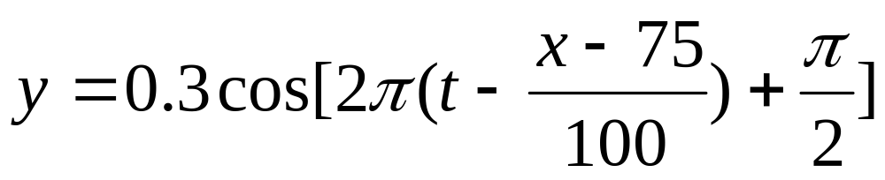
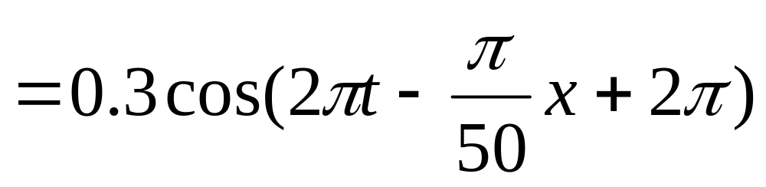
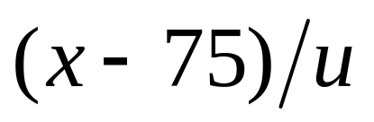
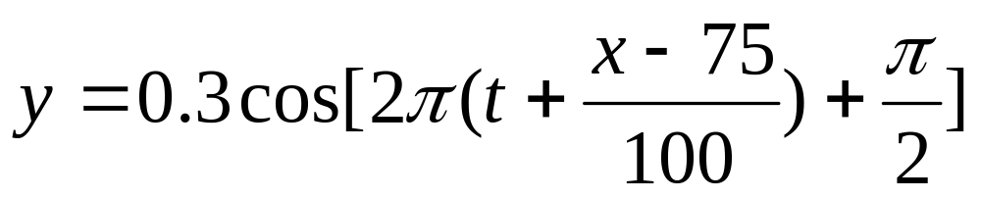
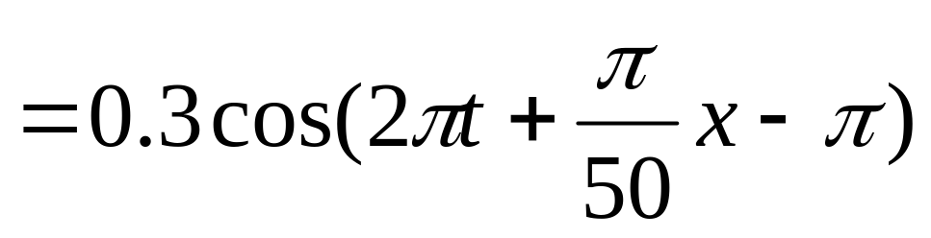
其振动方程（波函数）为：
(2) 波沿x轴负方向传播，则x处质元的振动比P点超前 ，其振动方程（波函数）为：

Slide 25

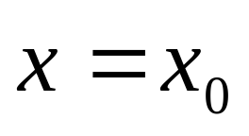

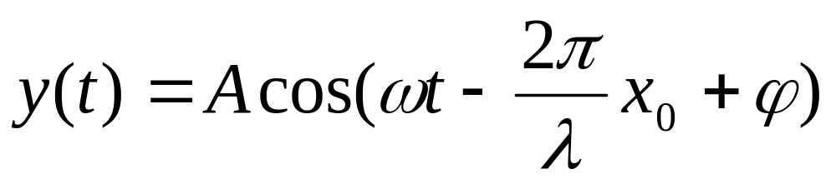
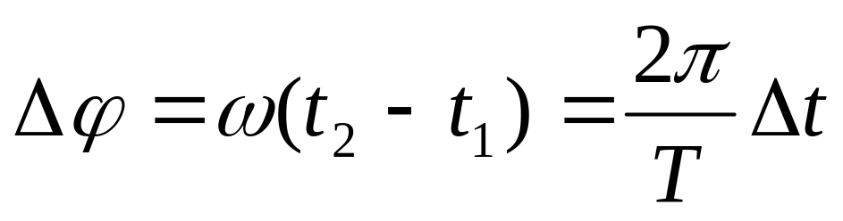
2．物理意义
(1)当x确定时，波函数给出的是位于x处这一质元的振动方程，可画出x处质元的振动曲线y-t。
如：
同一质元在相邻两时刻的相位差为：
·
t
T

Slide 26
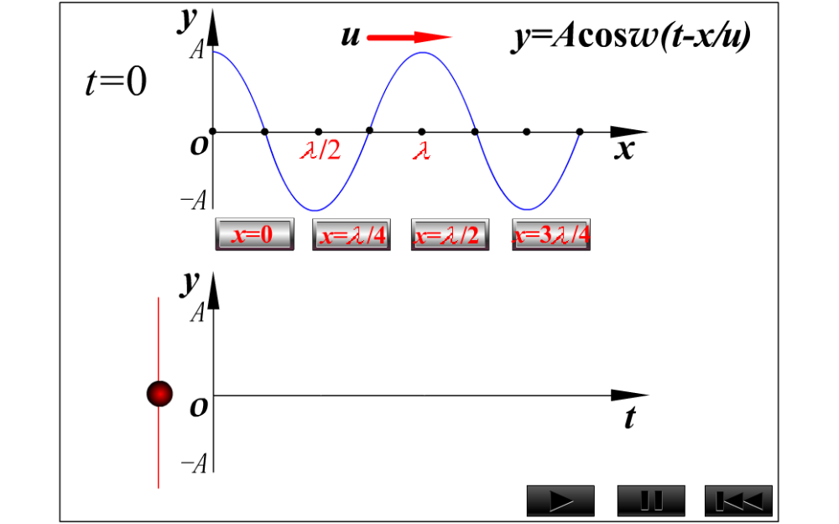
波线上各点的简谐运动图

Slide 27
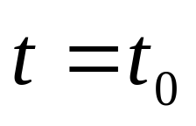
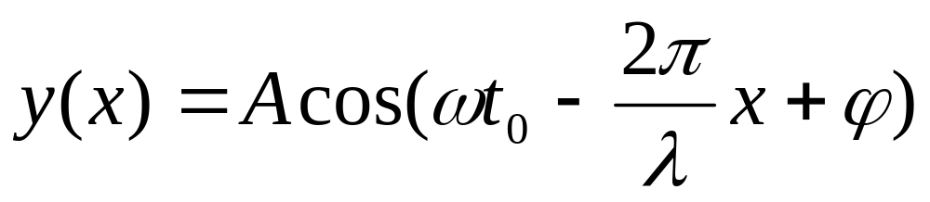



(2)当t确定时，波函数给出的是这一时刻各个质元的位移分布，可画出t时刻各质元的位移分布曲线（波形曲线）y-x。
如：
y
O
x

Slide 28
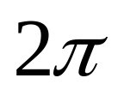
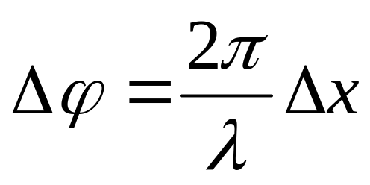
沿着波的传播方向，相位依次落后；
相距一个波长 的两点的相位差为 ；
任意两点的相位差为：

Slide 29
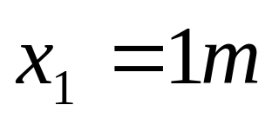
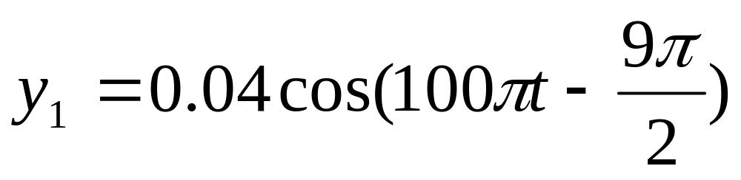
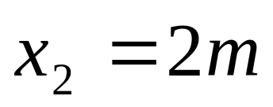
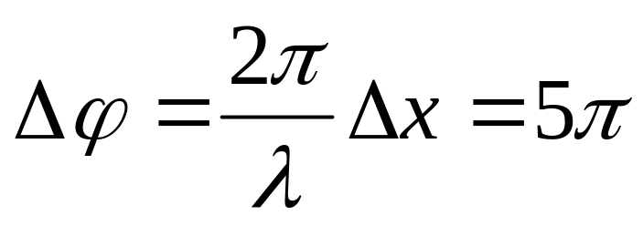
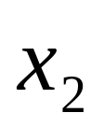
例1．有一平面简谐波
则有：
(2) 处的质元的振动方程为：
(3) 和 处两质元的相位差为：
处的质元相位落后

Slide 30

练习：波源做简谐振动，周期为0.01s，并以它经平衡位置向正方向运动时为时间起点，若此振动以 的速度沿直线传播，求：
(1)距波源为8m处的点P的运动方程和初相；
(2)距波源为9m和10m处两点的相位差
解：设波传播方向为x轴正向，波源为坐标原点O

Slide 31





波源振动角频率为：
波源振动方程为：
波函数为：
（或：

Slide 32




(1)点P：
初相为
(2)距波源为9m和10m处两点的相位差为：

Slide 33

3．波形曲线
(1)波形曲线：y-x曲线，各个质元在某一时刻的位移分布
不同时刻对应不同的波形曲线
振动曲线：y-t曲线，一个质点在不同时刻的位移分布
(2)波的传播表现为波形曲线的平移 每过一个周期，波形曲线向前传播（平移）一个波长的距离。因此也称之为“行波”。

Slide 34






时刻
时刻
O
O

Slide 35

(3)由某时刻的波形曲线
另一时刻的波形曲线
某一质元的振动曲线
由某一质元的振动曲线
某时刻的波形曲线

Slide 36
例3．已知t = 0时刻的波形曲线如图(a)
(1)画出t +(T/4)，t +(T/2)，t +(3T/4)各时刻的波形曲线
(2)在题图上用小箭头示出a、b、c、d各质元的振动趋势，并分别画出它们的振动曲线
y
u
t = 0
a
·
λ
o
·
·
x
b
d
·
c
(a)

Slide 37
例4．已知x=0处质元的振动曲线如图(b)，画出t = 0时刻的波形曲线(设波沿+x方向传播)。
y
y
x = 0
o
T
t
O
x
(b)
练习题用图

Slide 38
*一、物体的弹性形变
物体（固、液、气）在受到外力作用时会发生形变（包括形状改变、体积改变）。
外力不太大时，去掉外力，物体可恢复原状，这一外力的限度叫做弹性限度。
在弹性限度内的形变叫做弹性形变。

Slide 39









1．线变
在一个固体棒的两端加上大小相等、方向相反的外力时，其长度会发生改变，称为线变。
应力：
（F为力的大小，
S为棒的横截面积）
线应变： （ 为在外力作用下的长度变化， 为棒的原长）

Slide 40


胡克定律：
在弹性限度内，应力
和线应变成正比，即
式中E为杨氏模量，与材料有关。
把上式整理为：

Slide 41


可看出：外力不
太大时，
近似为一常数，
为劲度系数。
因此，棒发生形变时，具有弹性势能：

Slide 42

单位体积的弹性势能为：
物体发生线变时，可产生纵波。
2．切变
一块材料的两个侧面受到与侧面平行的大小相等、方向相反的力的作用时，形状会发生改变，称为切变。

Slide 43






切应力：
（F为力的大小，S为施力面积）
切应变：
（即施力面积相互错开而
引起的材料角度的变化）
由胡克定律：

Slide 44

式中G为切变模量，由材料的性质决定。
材料发生切变时，单位体积的弹性势能为：
物体发生切变时，可产生横波。

Slide 45






3．体变
一块物体受到的压强改变时，
其体积也会发生变化，即体变。
体应变：
由胡克定律：
式中K为体积模量，与材料有关。
物体发生体变时，单位体积的弹性势能为：

Slide 46





二、弹性介质中的波速
固体中：横波
纵波
（ 为介质密度）
同种材料 ，故横波波速小于纵波波速。
（例：地震波）
液体、气体中：纵波
可见，波速只与介质有关。

Slide 47






§6—3 波的能量
O
x
O
x
一、波动能量的传播
波动是振动的传播，同时伴随着能量的传播。
设有一列纵波在密度为 的介质中传播，波
函数为：
考虑其中一质元

Slide 48



O
x
其振动动能为
O
x

Slide 49




其弹性势能为
由 ，有
O
x
O
x

Slide 50




由

Slide 51



即
总能量为

Slide 52
w = 0
w 最大
某时刻弹性棒中各质元能量分布情况

Slide 53



1．固定x，即观察一个质元的能量
(1) 、 都随时间作周期性变化（角频率为 ）；并且 ，即质元的动能和势能始终相等
和弹簧振子的情况不同，这里没有动能和势能的相互转化。

Slide 54
x = x₀
1
ρω²A²
2
w_{k}
w_{p}
1
ρω²A²
4
T
o
t
ξ
x₀ 处质元的能量密度随t的变化

Slide 55

(2)质元的总机械能 随t而变，并不守恒。这是由于此质元和相邻质元不断相互作用，进行能量交换(由于弹性力的作用)，每一质元都从上游接收能量，又向下游传去，使得能量得以传播。

Slide 56
2．固定t，即观察某一时刻各质元的能量
、 随x周期分布，位移为0的质元的 、 最大，位移最大的质元的 、
为0。
此时能量是“一堆一堆”地集中于位移为零的那些质元处。

Slide 57
u
t = t₀
1
ρω²A²
2
w_{k}
w_{p}
1
ρω²A²
4
λ
o
x
ξ
t₀ 时刻各质元的能量密度的分布

Slide 58


二、能量密度
1．定义：单位体积介质所具有的能量
（随时间变化）
2．平均能量密度（能量密度在一个周期内的平均值）

Slide 59







三、能流和能流密度
1．能流：单位时间内垂直通过某一面积的能量
dt时间内，通过垂直于波速 的面积S的能量为：
能流
2．平均能流
单位：W

Slide 60


3．能流密度：垂直通过单位面积的平均能流
也称为波的强度，其方向为能量传播的方向
单位：

Slide 61







四、平面波及球面波的振幅
假设介质不吸收波的能量，根据能量守恒，在一个周期内通过不同波面的能量相等。
设波面 处能流密度为 ，波面 处能流密度为 ，则有：
由 可得：

Slide 62














1. 对平面波，
故
2. 对球面波， ， ，其中 、为两波面到波源的距离，有：

Slide 63

即各点振幅与离波源的距离r成反比。
由于振动的相位随距离的增加而落后的关系，与平面波类似，球面简谐波的波函数为：

